Slide 1
第3章 动态规划
Notes:
欢迎辞

Slide 2
算法总体思想
动态规划算法与分治法类似，其基本思想也是将待求解问题分解成若干个子问题
T(n)
=
n
T(n/2)
T(n/2)
T(n/2)
T(n/2)
算法设计与分析 --第三章 动态规划

Slide 3
算法总体思想
但是经分解得到的子问题往往不是互相独立的。不同子问题的数目常常只有多项式量级。在用分治法求解时，有些子问题被重复计算了许多次。
T(n)
=
n
n/2
n/2
n/2
n/2
T(n/4)
T(n/4)
T(n/4)
T(n/4)
T(n/4)
T(n/4)
T(n/4)
T(n/4)
T(n/4)
T(n/4)
T(n/4)
T(n/4)
T(n/4)
T(n/4)
T(n/4)
T(n/4)
算法设计与分析 --第三章 动态规划

Slide 4
算法总体思想
如果能够保存已解决的子问题的答案，而在需要时再找出已求得的答案，就可以避免大量重复计算，从而得到多项式时间算法。
Those who cannot remember the past are doomed to repeat it.
-----George Santayana,
The life of Reason,
Book I: Introduction and
Reason in Common
Sense (1905)
T(n)
=
n
n/2
n/2
n/2
n/2
T(n/4)
T(n/4)
T(n/4)
T(n/4)
T(n/4)
T(n/4)
T(n/4)
T(n/4)
T(n/4)
T(n/4)
T(n/4)
算法设计与分析 --第三章 动态规划

Slide 5
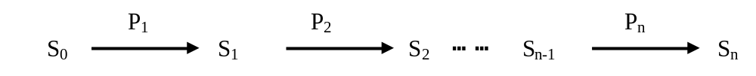
动态规划基本原理
由数学家bellman等人在50年代提出，针对多阶段决策问题提出最优化原理。在企业管理、工程技术以及生产管理中应用广泛。
问题（决策）活动过程划分为若干个阶段，每一阶段的决策，依赖于前一阶段的状态，由决策所采取的动作，使状态发生转移，成为下一阶段的决策依据。
图 动态规划的决策过程
算法设计与分析 --第三章 动态规划

Slide 6
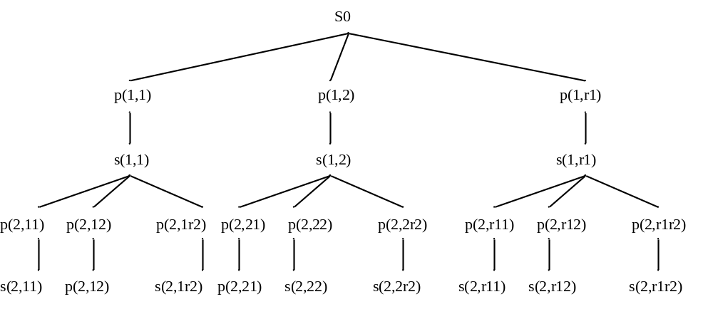
动态规划基本原理
最优性原理：无论过程的初始状态和初始决策是什么，其余决策都必须相对于初始决策所产生的状态，构成一个最优决策序列。
算法设计与分析 --第三章 动态规划

Slide 7

动态规划基本原理
算法设计与分析 --第三章 动态规划

Slide 8
动态规划基本原理
对于离散性问题，经常可以用递归形式体现，表达为：
如果f(n-1)在条件x下取得最优值，那么f(n)取得最优值的基础是f(n-1)取得最优值。
算法设计与分析 --第三章 动态规划

Slide 9
动态规划基本步骤
找出最优解的性质，并刻划其结构特征。
递归地定义最优值。
以自底向上的方式计算出最优值。
根据计算最优值时得到的信息，构造最优解。
算法设计与分析 --第三章 动态规划
Notes:
动态规划的方法是：在每一步决策阶段，列出各种可能的局部解，从中淘汰掉不可能产生最优解的局部解(或中间结果)，保留有可能产生最优解的局部解，再向前延伸到下一步决策阶段，重复下去，得到最后结果便为最优解。

Slide 10



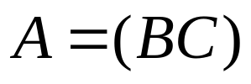
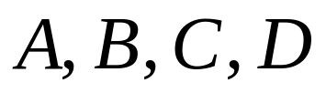









完全加括号的矩阵连乘积
完全加括号的矩阵连乘积可递归地定义为：
设有四个矩阵 ，它们的维数分别是：
总共有五种完全加括号的方式
（1）单个矩阵是完全加括号的；
（2）矩阵连乘积 是完全加括号的，则 可
表示为2个完全加括号的矩阵连乘积 和
的乘积并加括号，即
算法设计与分析 --第三章 动态规划

Slide 11
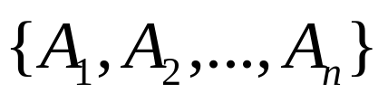



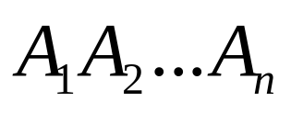
矩阵连乘问题
给定n个矩阵 ， 其中 与 是可乘的， 。考察这n个矩阵的连乘积
由于矩阵乘法满足结合律，所以计算矩阵的连乘可以有许多不同的计算次序。这种计算次序可以用加括号的方式来确定。
若一个矩阵连乘积的计算次序完全确定，也就是说该连乘积已完全加括号，则可以依此次序反复调用2个矩阵相乘的标准算法计算出矩阵连乘积
算法设计与分析 --第三章 动态规划

Slide 12
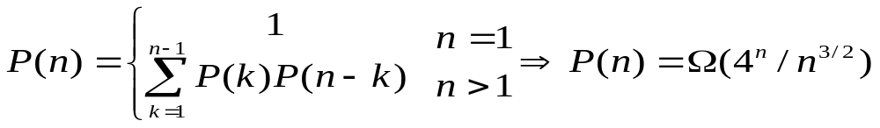
矩阵连乘问题
给定n个矩阵｛A₁,A₂,…,A_{n}｝，其中A_{i}与A_{i}+1是可乘的，i=1,2 ,…,n-1。A_{i}的维数p_{i-1}Xp_{i}，如何确定计算矩阵连乘积的计算次序，使依此序计算矩阵连乘积需要的数乘次数最少。
穷举法：列举出所有可能的计算次序，并计算出每一种计算次序相应需要的数乘次数，从中找出一种数乘次数最少的计算次序。
算法复杂度分析：
对于n个矩阵的连乘积，设其不同的计算次序为P(n)。
由于每种加括号方式都可以分解为两个子矩阵的加括号问题：(A₁...A_{k})(A_{k+1}…A_{n})可以得到关于P(n)的递推式如下：
算法设计与分析 --第三章 动态规划
Notes:
穷举法 关键是矩正的乘积可能组合，乘机次数即可得出。
P(2)=A₁*A₂=P(1)*P(1)
P(3)=P(1)*P(2)+P(2)*P(1)

Slide 13
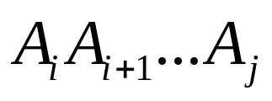

矩阵连乘问题
穷举法
动态规划
将矩阵连乘积 简记为A[i:j] ，这里i≤j
考察计算A[i:j]的最优计算次序。设这个计算次序在矩阵
A_{k}和A_{k+1}之间将矩阵链断开，i≤k<j，则其相应完全
加括号方式为
计算量：A[i:k]的计算量加上A[k+1:j]的计算量，再加上
A[i:k]和A[k+1:j]相乘的计算量
算法设计与分析 --第三章 动态规划

Slide 14
分析最优解的结构
特征：计算A[i:j]的最优次序所包含的计算矩阵子链 A[i:k]和A[k+1:j]的次序也是最优的。
矩阵连乘计算次序问题的最优解包含着其子问题的最优解。这种性质称为最优子结构性质。问题的最优子结构性质是该问题可用动态规划算法求解的显著特征。
思考：如何证明？
算法设计与分析 --第三章 动态规划

Slide 15
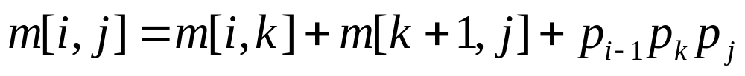
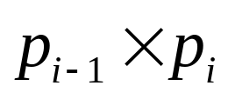



建立递归关系
设计算A[i:j]，1≤i≤j≤n，所需要的最少数乘次数m[i,j]，则原问题的最优值为m[1,n]
当i=j时，A[i:j]=A_{i}，因此，m[i,i]=0，i=1,2,…,n
当i<j时，
可以递归地定义m[i,j]为：
这里 的维数为
的位置只有 种可能
算法设计与分析 --第三章 动态规划

Slide 16
计算最优值
用分治法求解
递归形式
  m[1,n]…
的位置只有 种可能
算法设计与分析 --第三章 动态规划

Slide 17

计算最优值
对于1≤i≤j≤n不同的有序对(i,j)对应于不同的子问题。因此，不同子问题的个数最多只有
由此可见，在递归计算时，许多子问题被重复计算多次。这也是该问题可用动态规划算法求解的又一显著特征。
用动态规划算法解此问题，可依据其递归式以自底向上的方式进行计算。在计算过程中，保存已解决的子问题答案。每个子问题只计算一次，而在后面需要时只要简单查一下，从而避免大量的重复计算，最终得到多项式时间的算法
算法设计与分析 --第三章 动态规划

Slide 18


用动态规划法求最优解
public static void matrixChain(int [] p, int [][] m, int [][] s)
{ //p下标,m表示乘积量,s表示m[I,j]的k
int n=p.length-1;
for (int i = 1; i <= n; i++) m[i][i] = 0;
for (int r = 2; r <= n; r++)
for (int i = 1; i <= n - r+1; i++) {
int j=i+r-1;
m[i][j] = m[i+1][j]+ p[i-1]*p[i]*p[j];
s[i][j] = i;
for (int k = i+1; k < j; k++) {
int t = m[i][k] + m[k+1][j] + p[i-1]*p[k]*p[j];
if (t < m[i][j]) {
m[i][j] = t;
s[i][j] = k;}
}
}
}
A1 | A2 | A3 | A4 | A5 | A6
30×35 | 35×15 | 15×5 | 5×10 | 10×20 | 20×25
算法复杂度分析：
算法matrixChain的主要计算量取决于算法中对r，i和k的3重循环。循环体内的计算量为O(1)，而3重循环的总次数为O(n³)。因此算法的计算时间上界为O(n³)。算法所占用的空间显然为O(n²)。
算法设计与分析 --第三章 动态规划
Notes:
P 位矩阵的阶数
M 存储m[I,j]
S 存储M[I,j]的k

Slide 19
动态规划算法的基本要素
一、最优子结构
矩阵连乘计算次序问题的最优解包含着其子问题的最优解。这种性质称为最优子结构性质。
在分析问题的最优子结构性质时，所用的方法具有普遍性：首先假设由问题的最优解导出的子问题的解不是最优的，然后再设法说明在这个假设下可构造出比原问题最优解更好的解，从而导致矛盾。
利用问题的最优子结构性质，以自底向上的方式递归地从子问题的最优解逐步构造出整个问题的最优解。最优子结构是问题能用动态规划算法求解的前提。
注意：同一个问题可以有多种方式刻划它的最优子结构，有些表示方法的求解速度更快（空间占用小，问题的维度低）
算法设计与分析 --第三章 动态规划

Slide 20

二、重叠子问题
递归算法求解问题时，每次产生的子问题并不总是新问题，有些子问题被反复计算多次。这种性质称为子问题的重叠性质。
动态规划算法，对每一个子问题只解一次，而后将其解保存在一个表格中，当再次需要解此子问题时，只是简单地用常数时间查看一下结果。
通常不同的子问题个数随问题的大小呈多项式增长。因此用动态规划算法只需要多项式时间，从而获得较高的解题效率。
算法设计与分析 --第三章 动态规划

Slide 21
三、备忘录方法
备忘录方法的控制结构与直接递归方法的控制结构相同，区别在于备忘录方法为每个解过的子问题建立了备忘录以备需要时查看，避免了相同子问题的重复求解。
m←0
private static int lookupChain(int i, int j)
{
if (m[i][j] > 0) return m[i][j];
if (i == j) return 0;
int u = lookupChain(i+1,j) + p[i-1]*p[i]*p[j];
s[i][j] = i;
for (int k = i+1; k < j; k++) {
int t = lookupChain(i,k) + lookupChain(k+1,j) + p[i-1]*p[k]*p[j];
if (t < u) {
u = t; s[i][j] = k;}
}
m[i][j] = u;
return u;
}
算法设计与分析 --第三章 动态规划

Slide 22
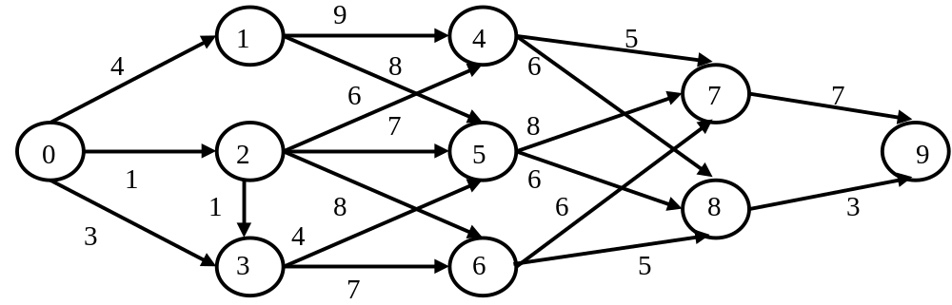
多段图的最短路径问题
文档
算法设计与分析 --第三章 动态规划

Slide 23
最长公共子序列
若给定序列X={x₁,x₂,…,x_{m}}，则另一序列Z={z₁,z₂,…,z_{k}}，是X的子序列是指存在一个严格递增下标序列{i₁,i₂,…,i_{k}}使得对于所有j=1,2,…,k有：z_{j}=x_{ij}。例如，序列Z={B，C，D，B}是序列X={A，B，C，B，D，A，B}的子序列，相应的递增下标序列为{2，3，5，7}。
给定2个序列X和Y，当另一序列Z既是X的子序列又是Y的子序列时，称Z是序列X和Y的公共子序列。
给定2个序列X={x₁,x₂,…,x_{m}}和Y={y₁,y₂,…,y_{n}}，找出X和Y的最长公共子序列。
算法设计与分析 --第三章 动态规划

Slide 24
最长公共子序列的结构
设序列X={x₁,x₂,…,x_{m}}和Y={y₁,y₂,…,y_{n}}的最长公共子序列为Z={z₁,z₂,…,z_{k}} ，则
(1)若x_{m}=y_{n}，则z_{k}=x_{m}=y_{n}，且z_{k-1}是x_{m-1}和y_{n-1}的最长公共子序列。
(2)若x_{m}≠y_{n}且z_{k}≠x_{m}，则Z是x_{m-1}和Y的最长公共子序列。
(3)若x_{m}≠y_{n}且z_{k}≠y_{n}，则Z是X和y_{n-1}的最长公共子序列。
由此可见，2个序列的最长公共子序列包含了这2个序列的前缀的最长公共子序列。因此，最长公共子序列问题具有最优子结构性质。
算法设计与分析 --第三章 动态规划

Slide 25

子问题的递归结构
由最长公共子序列问题的最优子结构性质建立子问题最优值的递归关系。用c[i][j]记录序列和的最长公共子序列的长度。其中， X_{i}={x₁,x₂,…,x_{i}}；Yj={y₁,y₂,…,y_{j}}。当i=0或j=0时，空序列是X_{i}和Y_{j}的最长公共子序列。故此时C[i][j]=0。其他情况下，由最优子结构性质可建立递归关系如下：
算法设计与分析 --第三章 动态规划

Slide 26
实例
输入：X=<A,B,C,B,D,A,B>, Y=<B,D,C,A,B,A>，
优化长度函数计算过程：
 | 0 | 1 B | 2 D | 3 C | 4 A | 5 B | 6 A
0
1 A
2 B
3 C
4 B
5 D
6 A
7 B

Slide 27
实例
输入：X=<A,B,C,B,D,A,B>, Y=<B,D,C,A,B,A>，
优化长度函数计算过程：
 | 0 | 1 B | 2 D | 3 C | 4 A | 5 B | 6 A
0 | 0 | 0 | 0 | 0 | 0 | 0 | 0
1 A | 0 | 0 | 0 | 0 | 1 | 1 | 1
2 B | 0 | 1 | 1 | 1 | 1 | 2 | 2
3 C | 0 | 1 | 1 | 2 | 2 | 2 | 2
4 B | 0 | 1 | 1 | 2 | 2 | 3 | 3
5 D | 0 | 1 | 2 | 2 | 2 | 3 | 3
6 A | 0 | 1 | 2 | 2 | 3 | 3 | 4
7 B | 0 | 1 | 2 | 2 | 3 | 4 | 4

Slide 28
计算最优值
由于在所考虑的子问题空间中，总共有θ(mn)个不同的子问题，因此，用动态规划算法自底向上地计算最优值能提高算法的效率。
Algorithm lcsLength(x,y,b)
1: m←x.length-1;
2: n←y.length-1;
3: c[i][0]=0; c[0][i]=0;
4: for (int i = 1; i <= m; i++)
5: for (int j = 1; j <= n; j++)
6: if (x[i]==y[j])
7: c[i][j]=c[i-1][j-1]+1;
8: b[i][j]=1;
9: else if (c[i-1][j]>=c[i][j-1])
10: c[i][j]=c[i-1][j];
11: b[i][j]=2;
12: else
13: c[i][j]=c[i][j-1];
14: b[i][j]=3;
构造最长公共子序列
Algorithm lcs(int i,int j,char [] x,int [][] b)
{
if (i ==0 || j==0) return;
if (b[i][j]== 1){
lcs(i-1,j-1,x,b);
System.out.print(x[i]);
}
else if (b[i][j]== 2) lcs(i-1,j,x,b);
else lcs(i,j-1,x,b);
}
算法设计与分析 --第三章 动态规划

Slide 29
算法的改进
在算法lcsLength和lcs中，可进一步将数组b省去。事实上，数组元素c[i][j]的值仅由c[i-1][j-1]，c[i-1][j]和c[i][j-1]这3个数组元素的值所确定。对于给定的数组元素c[i][j]，可以不借助于数组b而仅借助于c本身在时间内确定c[i][j]的值是由c[i-1][j-1]，c[i-1][j]和c[i][j-1]中哪一个值所确定的。
如果只需要计算最长公共子序列的长度，则算法的空间需求可大大减少。事实上，在计算c[i][j]时，只用到数组c的第i行和第i-1行。因此，用2行的数组空间就可以计算出最长公共子序列的长度。进一步的分析还可将空间需求减至O(min(m,n))。
算法设计与分析 --第三章 动态规划

Slide 30
3.3.2 背包问题 (Knapsack Problem)
问题描述：
一个旅行者准备随身携带一个背包. 可以放入背包的物品有n 种, 每种物品的重量和价值分别为 w_{j} , v_{j .} 如果背包的最大重量限制是 b, 怎样选择放入背包的物品以使得背包的价值最大?
0-1背包问题：整数背包；0-1背包
非0-1背包问题

Slide 31
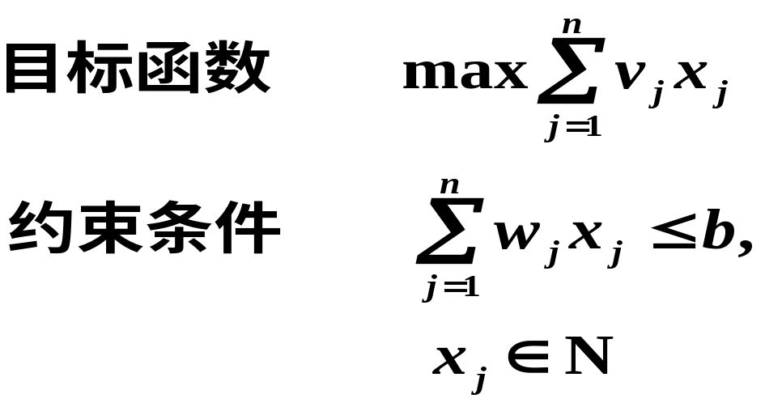
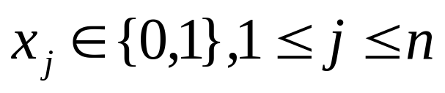
3.3.2 背包问题 (Knapsack Problem)
可以放入背包的物品有n 种, 每种物品的重量和价值分别为 w_{j} , v_{j .} 如果背包的最大重量限制是 b, 怎样选择放入背包的物品以使得背包的价值最大?
线性规划问题
由线性条件约束的线性函数取最大或最小的问题
整数规划问题 线性规划问题的变量 x_{j} 都是非负整数
0-1背包问题是一个特殊的整数规划问题。

Slide 32
3.3.2 背包问题 (Knapsack Problem)
求解方法：
  穷举法
  动态规划
    子问题、最优子结构、求解的计算方法

Slide 33
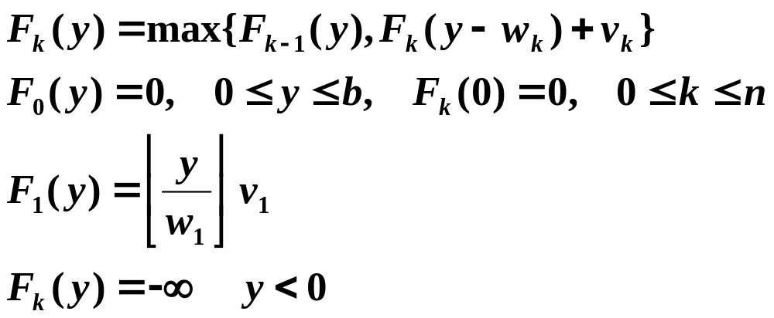
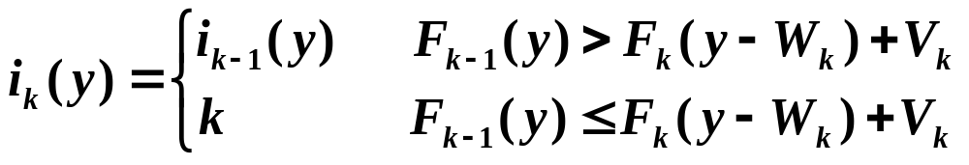
子问题划分、优化函数、标记函数
F_{k}(y)：装前 k 种物品, 总重不超过 y, 背包的最大价值
i(k,y)：装前 k 种物品, 总重不超过 y, 背包达最大价值时
装入物品的最大标号
递推方程、边界条件、标记函数

Slide 34
实例计算
v₁ = 1, v₂ = 3, v₃ = 5, v₄ = 9,
w₁ = 2, w₂ = 3, w₃ = 4, w₄ = 7,
b = 10
F_{k}(y) 的计算表如下:
k y | 1 | 2 | 3 | 4 | 5 | 6 | 7 | 8 | 9 | 10
1
2
3
4

Slide 35
实例计算
v₁ = 1, v₂ = 3, v₃ = 5, v₄ = 9,
w₁ = 2, w₂ = 3, w₃ = 4, w₄ = 7,
b = 10
F_{k}(y) 的计算表如下:
k y | 1 | 2 | 3 | 4 | 5 | 6 | 7 | 8 | 9 | 10
1 | 0 | 1 | 1 | 2 | 2 | 3 | 3 | 4 | 4 | 5
2 | 0 | 1 | 3 | 3 | 4 | 6 | 6 | 7 | 9 | 9
3 | 0 | 1 | 3 | 5 | 5 | 6 | 8 | 10 | 10 | 11
4 | 0 | 1 | 3 | 5 | 5 | 6 | 9 | 10 | 10 | 12

Slide 36
用标记函数追踪问题的解
k y | 1 | 2 | 3 | 4 | 5 | 6 | 7 | 8 | 9 | 10
1 | 0 | 1 | 1 | 1 | 1 | 1 | 1 | 1 | 1 | 1
2 | 0 | 1 | 2 | 2 | 2 | 2 | 2 | 2 | 2 | 2
3 | 0 | 1 | 2 | 3 | 3 | 3 | 3 | 3 | 3 | 3
4 | 0 | 1 | 2 | 3 | 3 | 3 | 4 | 3 | 4 | 4
在上例中, 求得
i₄(10)=4 ⇒ x₄ ≥ 1
i₄(10－w₄)=i₄(3)=2 ⇒ x₂ ≥ 1，x₄=1, x₃=0
i₂(3－w₂)=i₂(0)=0 ⇒ x₂ = 1，x₁=0
解 x₁=0, x₂=1, x₃=0, x₄=1

